Slide 1
Қозғалыс
Тақырып: Гиподинамия. Сымбаттың бұзылуы және жалпақтабандылықтың пайда болу себептері. Олардың алдын алу шаралары.
8 сынып биология

Slide 2
Оқу мақсаты:
8.1.6.7 гиподинамия салдарын атау;
8.1.6.8 сымбаттың бұзылуы және жалпақтабандылықтың пайда болу себептерін анықтау
Бағалау критерийлері:
Гиподинамия туралы біледі;
Сымбаттың бұзылуы және жалпақтабандылықтың пайда болу себептерін меңгереді
Notes:
<number>

Slide 3
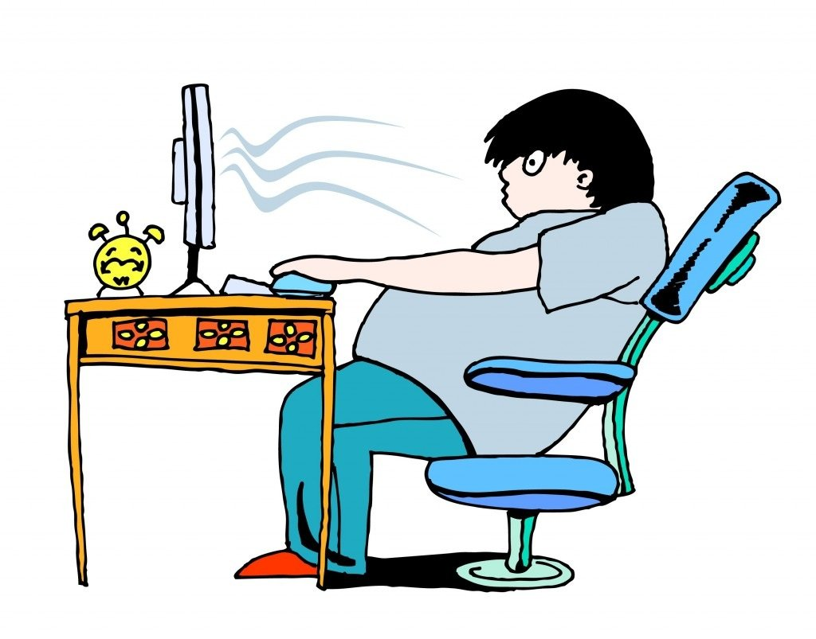
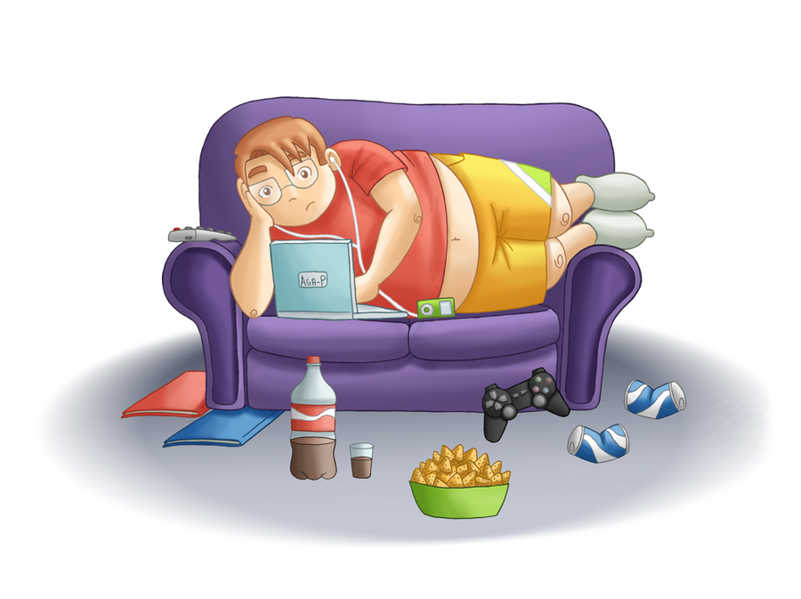
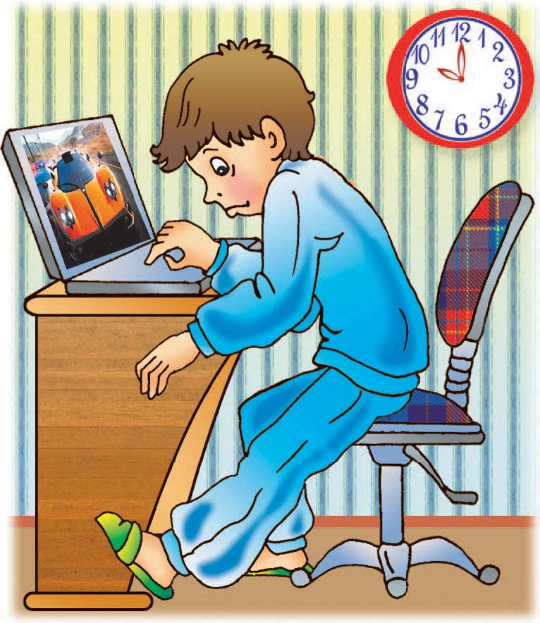
Гиподинамия
Гиподинамия - аз қозғалу. Соңғы кездері адам өзінің еңбек және тұрмыс қажетіне бұлшық ет жұмысын аз пайдаланады. Сондықтан организм тіршілігінде гиподинамия, яғни денеге аз күш салу және гипокинезия (грек, гипо – қалыптан төмен; динамис – күш), яғни аз қозғалу жиі кездесетін болды.
Notes:
<number>

Slide 4
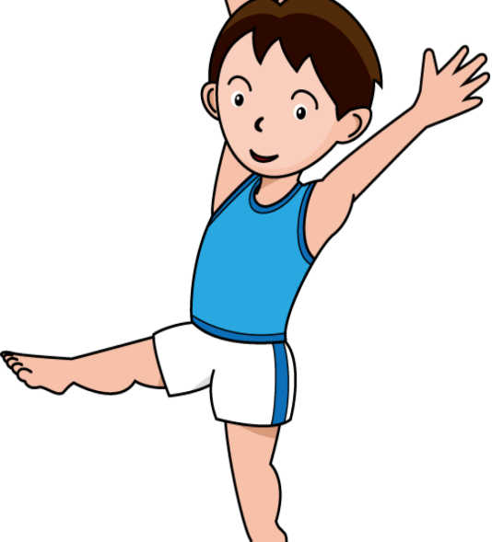
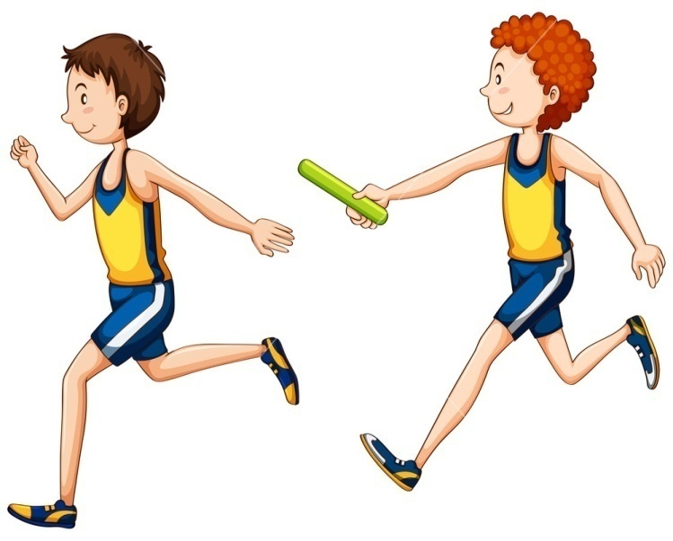
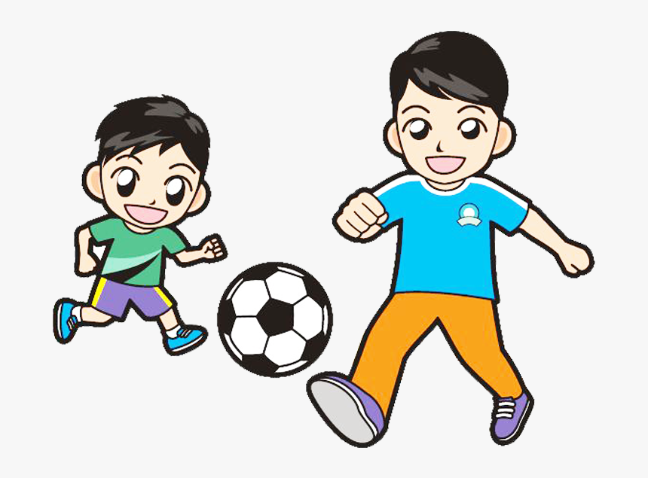
Қозғалу – тыныс алу мен, қоректену және т.б. сияқты ағзаның табиғи қажетсінуі. Күнделікті дене жүктемесіне бұлшық ет күші ғана емес, байламдардың иілгіштігі, сүйектердің беріктігі, зат алмасу белсенділігі, жүрек, буын, өкпе және т.б. жағдайы тәуелді болады.
Бұлшық ет гигиенасы
Шынықсаң шымыр боларсың!
Notes:
<number>

Slide 5
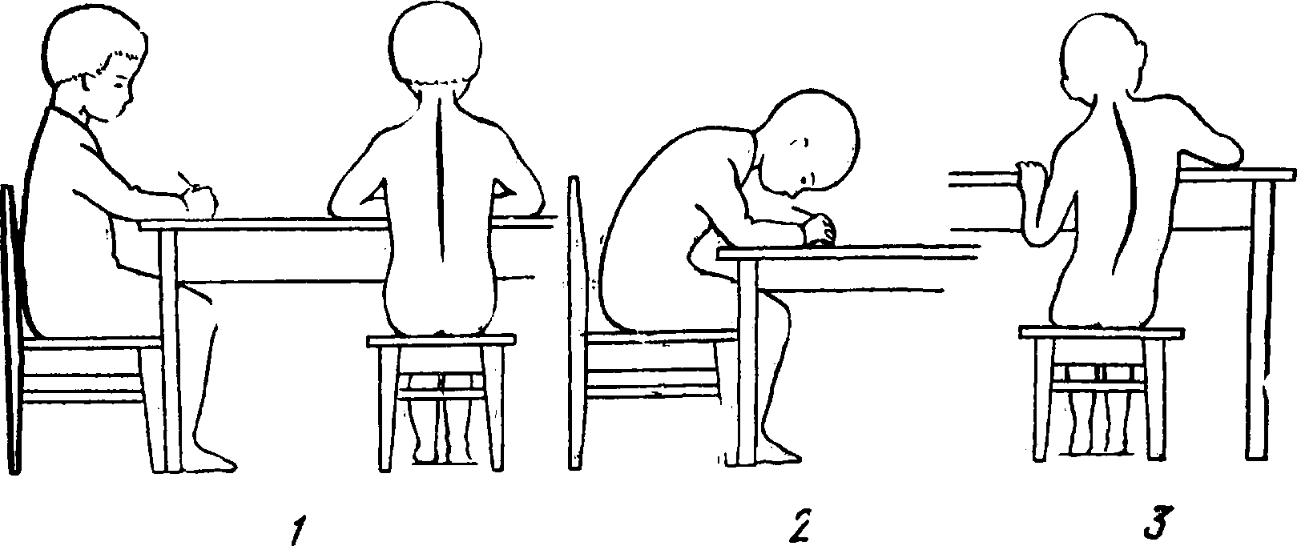
Дене сымбатының бұзылуы
Дене сымбатының бұзылуы, мектеп жасындағы балаларда жиі кездеседі. Омыртқа жотасының бұзылуына мына себептер есер етеді:
жазу үстелінде ұзақ уақыт қисайып отыру;
үстел мен орындық биіктігінің сәйкес келмеуі;
жазу кезінде дұрыс отырмау;
дененің өсуі мен сүйектердің беріктігінің сәйкес келмеуі;
бұлшық еттердің әлсіреуі;
салмағы ауыр жүк көтеру.
1 – дұрыс; 2 – дұрыс отырмау

Slide 6
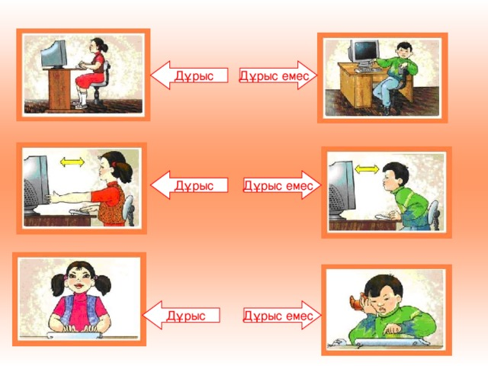
Омыртқа жотасы қисаюының алдын алу
Омыртқа жотасы қисаюының алдын алу үшін: жүргенде және отырғанда денені тік ұстау керек. Арқа бұлшықеттерін жаттықтырып, нығайтып отыру қажет.

Slide 7
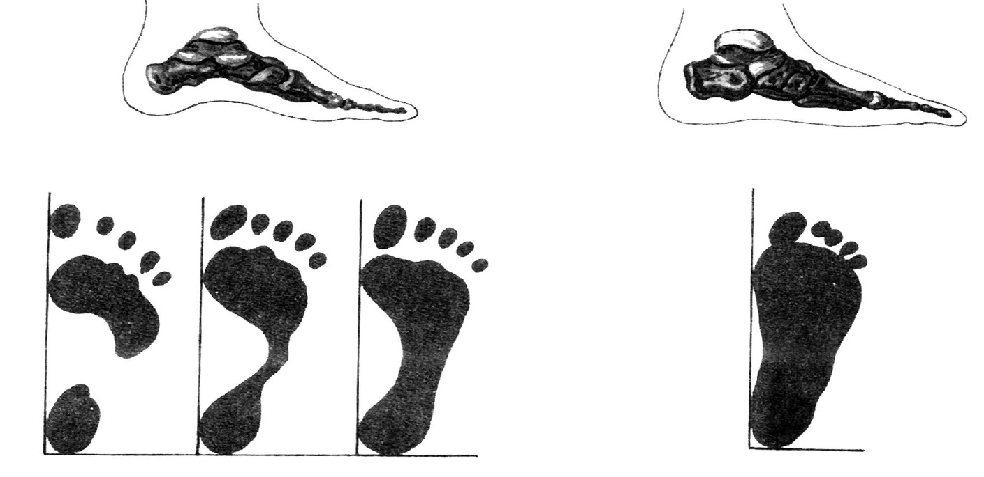
Жалпақтабандылық
Жалпақтабандылық – табан күмбезінің тегіс болуы.
Жалпақтабандылықтың себептері:
1. аяқ бұлшық еттерінің нашар дамуы;
2. ұзақ уақыт тік тұру немесе отыру;
3. ауыр жүктерді көтеру;
4. тар, қысып тұратын немесе үлкен аяқкиім кию;
5. биік өкше немесе сірісі жоқ аяқкиім кию.
а
ә
Қалыпты табан қаңқасы мен іздері (а); жалпақтабандылық кезіндегі қаңқа және ізі (ә)

Slide 8
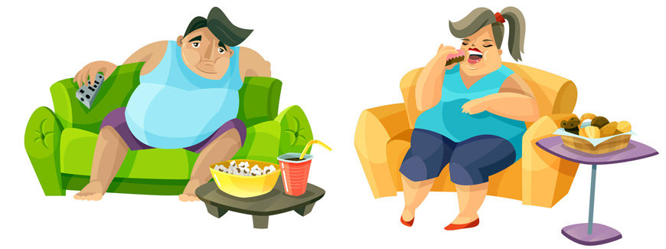
Гиподинамияның ерекше белгілері
Гиподинамияда еңбек пен тұрмысқа байланысты күнделікті қимыл-қозғалыс белсенділігі төмендейді. Бұл көбінесе аз қимылдайтын, отырып жұмыс істейтін адамдарда байқалады. Қозғалыс белсенділігі көп жылдар бойы шектелсе, бұлшық ет талшықтарының атрофиясы туады. Ет талшықтары жіңішкеріп, гликоген мен энергия қоры азаяды, маймен қатпарланады. Қозғалыс әрекетінің күші мен төзімділігі кемиді, қимыл-үйлесімі төмендейді, еттер тонусы әлсірейді.
Notes:
<number>

Slide 9
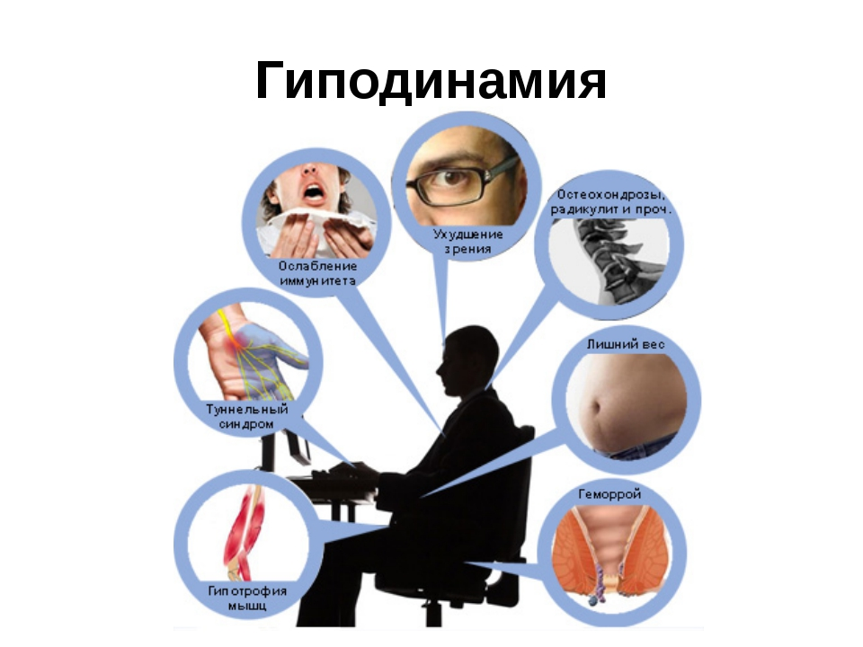
1 –тапсырма. Гиподинамия мен гипокинезияның салдарын атаңыз
Буынаяқтылар мен хордалылар ддд
ет ұлпасының
ет ұлпасының
ет ұлпасының
ет ұлпасының
ет ұлпасының
ет ұлпасының
Дескрипторлар:
Гиподинамия мен гипокинезияның салдарын атайды.
ет ұлпасының

Slide 10
1 –тапсырма. Гиподинамия мен гипокинезияның салдарын атаңыз
Буынаяқтылар мен хордалылар ддд
Остеохондроз
Көрудің нашарлауы
Иммунитеттің төмендеуі
Артық салмақ
Туннель синдромы
Геморрой
Дескрипторлар:
Гиподинамия мен гипокинезияның салдарын атайды.
Бұлшықеттің гипотрофиясы

Slide 11
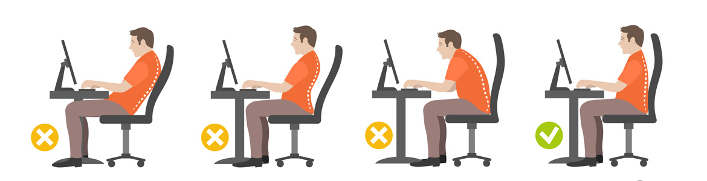
2-тапсырма. Компьютердің алдында дұрыс және дұрыс емес отырған адамды анықтаңыз
Дұрыс
Дұрыс
Дұрыс
Дұрыс
1
2
3
4
Дескриптор: Компьютердің алдында дұрыс және дұрыс емес отырған адамды анықтайды.

Slide 12
2-тапсырма. Компьютердің алдында дұрыс және дұрыс емес отырған адамды анықтаңыз
1
2
3
4
Дескриптор: Компьютердің алдында дұрыс және дұрыс емес отырған адамды анықтайды.

Slide 13
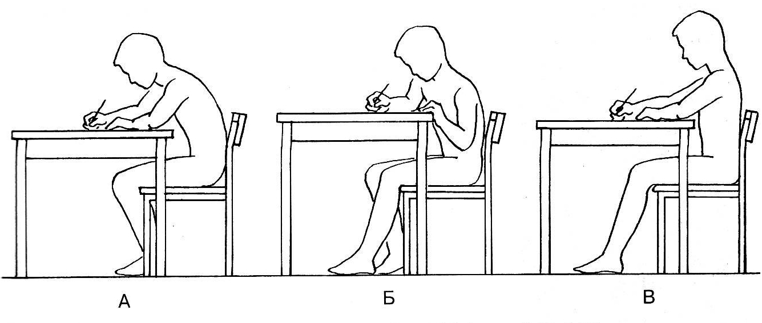
3-тапсырма. Жазу үстіндегі дұрыс және дұрыс емес отырған адамды анықтаңыз
1
2
3
4
Дескриптор: Дұрыс және дұрыс емес отырған адамды анықтайды.

Slide 14
3-тапсырма. Жазу үстіндегі дұрыс және дұрыс емес отырған адамды анықтаңыз
1
2
3
4
А, Б – дұрыс емес, В - дұрыс
Дескриптор: Дұрыс және дұрыс емес отырған адамды анықтайды.

Slide 15
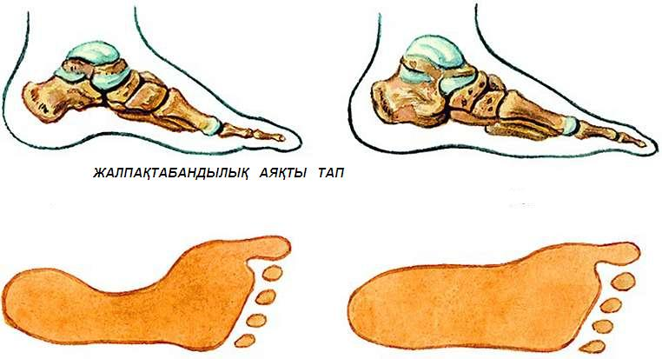
4-тапсырма. Жалпақтабандылықты табыңыз
Дескриптор: Бұлшық
1
2
Дескриптор: Жалпақтабандылықты табады.

Slide 16
4-тапсырма. Жалпақтабандылықты табыңыз
Дескриптор: Бұлшық
1 - қалыпты
2 - жалпақтабандылық
Дескриптор: Жалпақтабандылықты табады.

